Slide 1
驗證碼解析
資工系 410411804 張哲誠
資工系 410410632 李哲緯
資工系 410411747 賴柏樟
企管系 409610242 徐欣瑜
企管系 409610366 洪若庭

Slide 2
動機

Slide 3
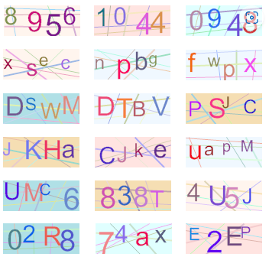
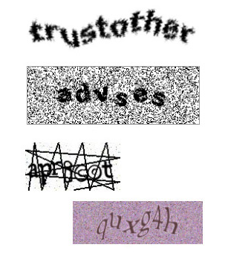

Slide 4
生成圖形驗證碼

Slide 5
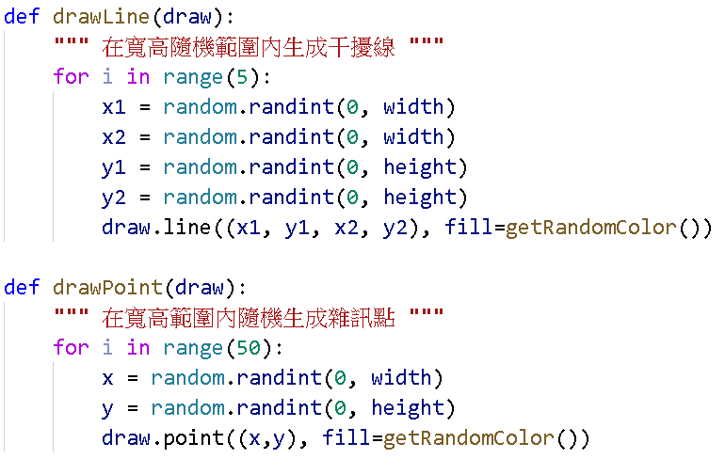
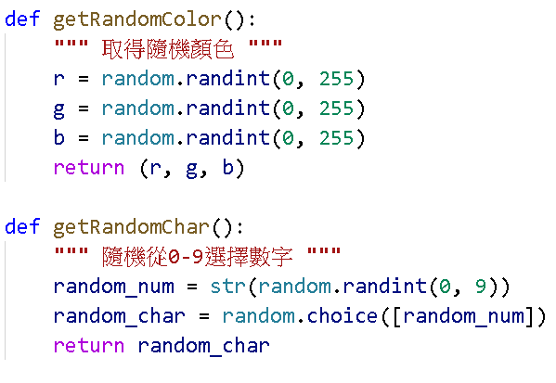
生成驗證碼圖片

Slide 6
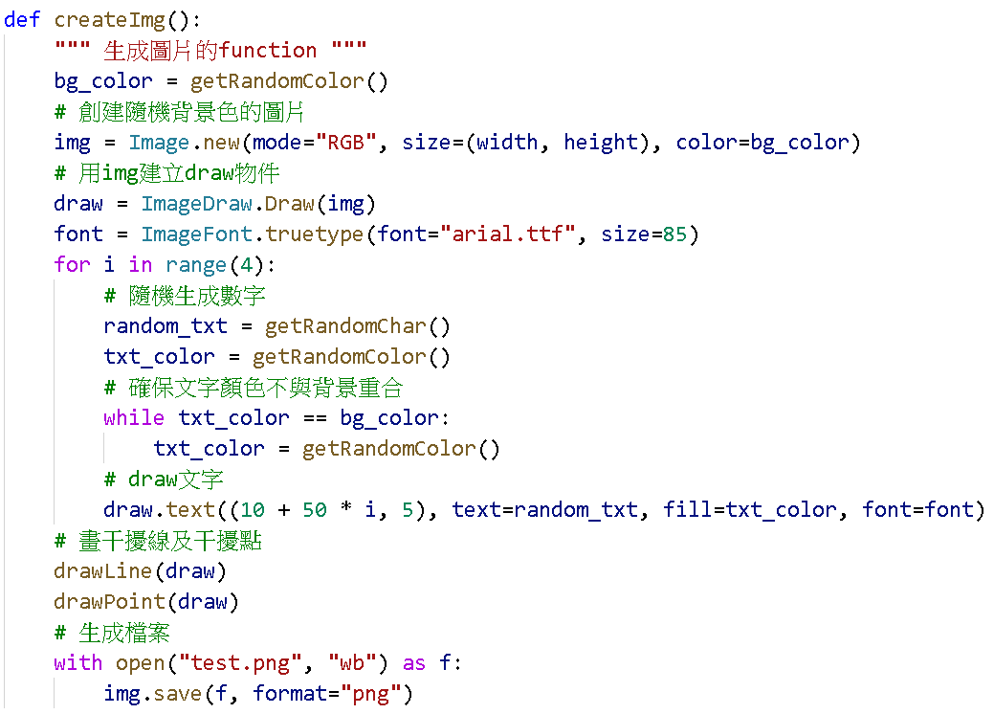

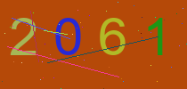

生成驗證碼圖片

Slide 7
解析圖形驗證碼

Slide 8


以灰階圖讀取img

Slide 9


大津演算法（Otsu）是一種自動影像二值化方法，通過分析影像的灰度分佈，自動找到最適合的閾值，突顯出影像中的目標特徵。這個演算法在處理影像時非常有用，因為使用這個演算法可以幫助我們快速且準確的將影像二值化。

Slide 10
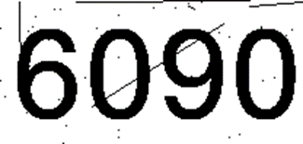
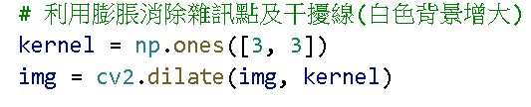
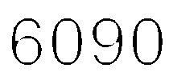
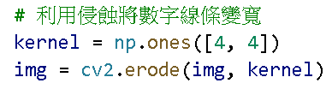


Slide 11
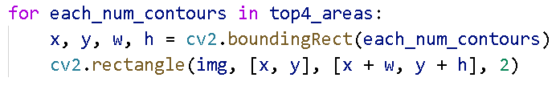
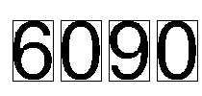

Slide 12
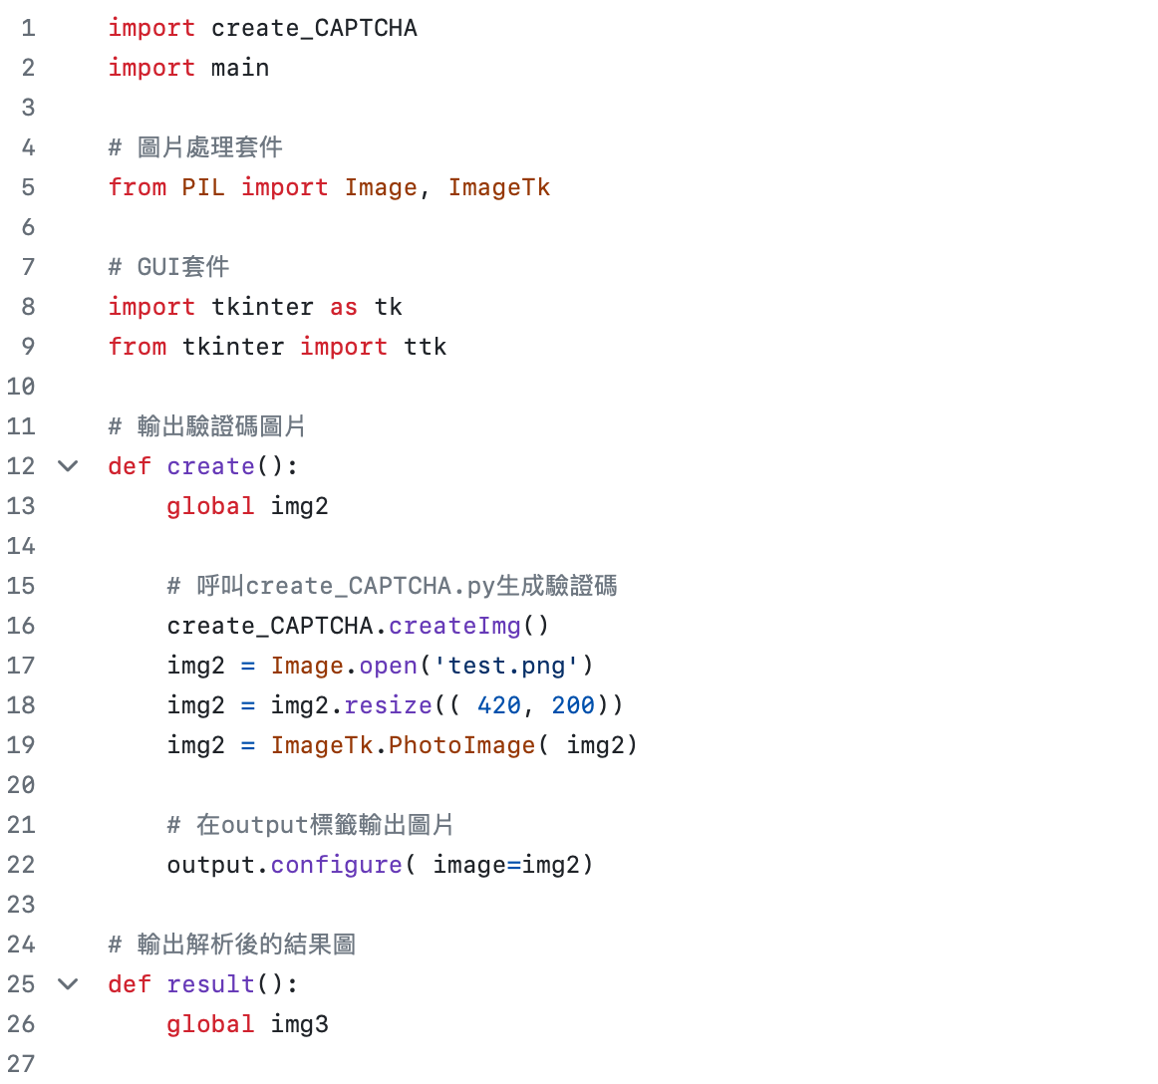
GUI.PY
圖片處理套件
GUI套件

Slide 13
GUI.PY
輸出驗證碼圖片
呼叫create_CAPTCHA.py生成驗證碼
在output標籤輸出圖片

Slide 14
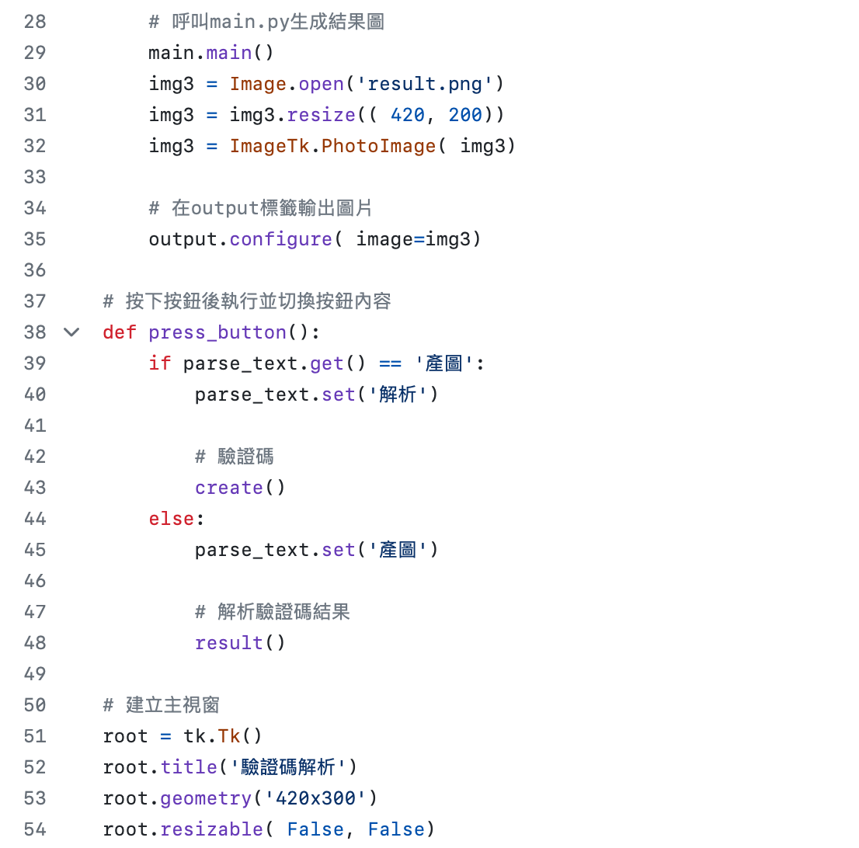
GUI.PY
輸出解析後的結果圖
呼叫main.py生成結果圖
在output標籤輸出圖片

Slide 15
GUI.PY
按下按鈕後執行並切換按鈕內容
驗證碼
解析驗證碼結果
建立主視窗

Slide 16
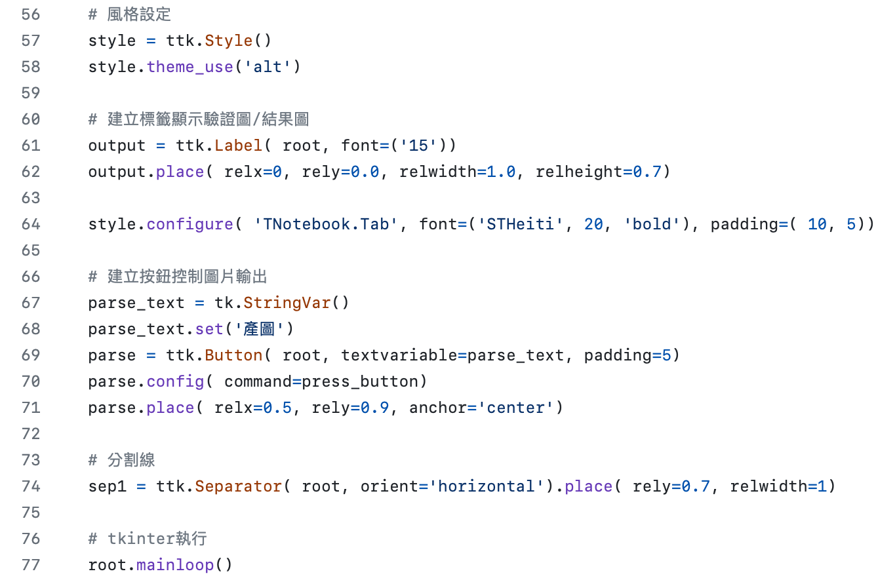
風格設定、建立標籤顯示驗證圖/結果圖
GUI.PY
建立按鈕控制圖片輸出
分割線
tkinter執行

Slide 17
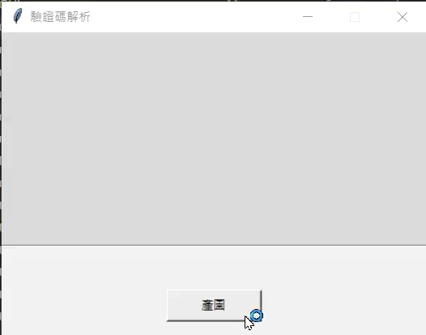
實際操作影片

Slide 18
Thanks!

